Slide 1
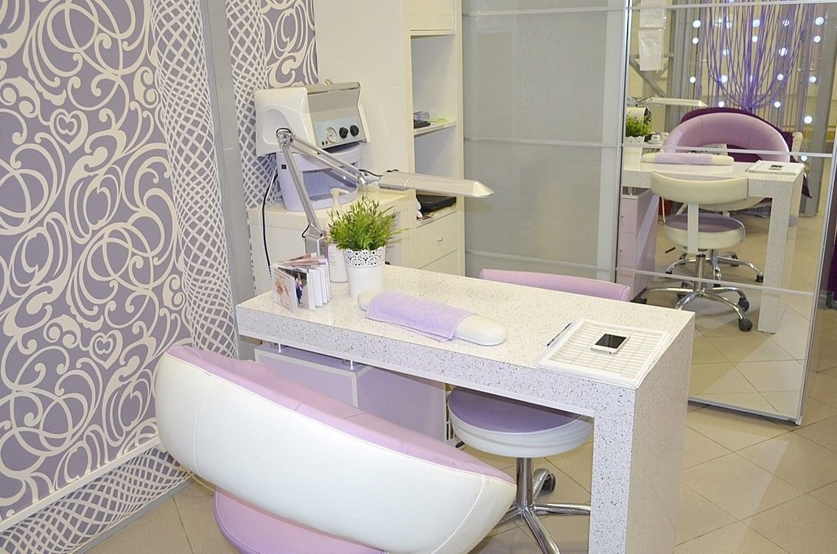
Neyl- stilist xonasida tozalikka rioya qilish kerak
Nosoz elektr o’tkazgichli simlada ishlamaslik kerak
Xonani havo tozalovchi moslamalar bilan jihozlash shart
Mutaxasis va mijozning xavfsizligi uchun maska va rezina qo’lqopda ishlash shart

Slide 2
Manikyurchining birinchi yordam qutisida quyidagilar bo‘lishi shart:
70% etil spirti;
5% yod eritmasi;
vodorod peroksidi;
bint, leykoplastir;
lateks qo‘lqop.
Xavf manbalari:
nosoz elektr jihozlari;
yonuvchan moddalar;
parlanuvchan kimyoviy moddalar;
yuqumli kasalliklar bilan kasallangan mijozlar bilan muomalada bo’lish

